Slide 1
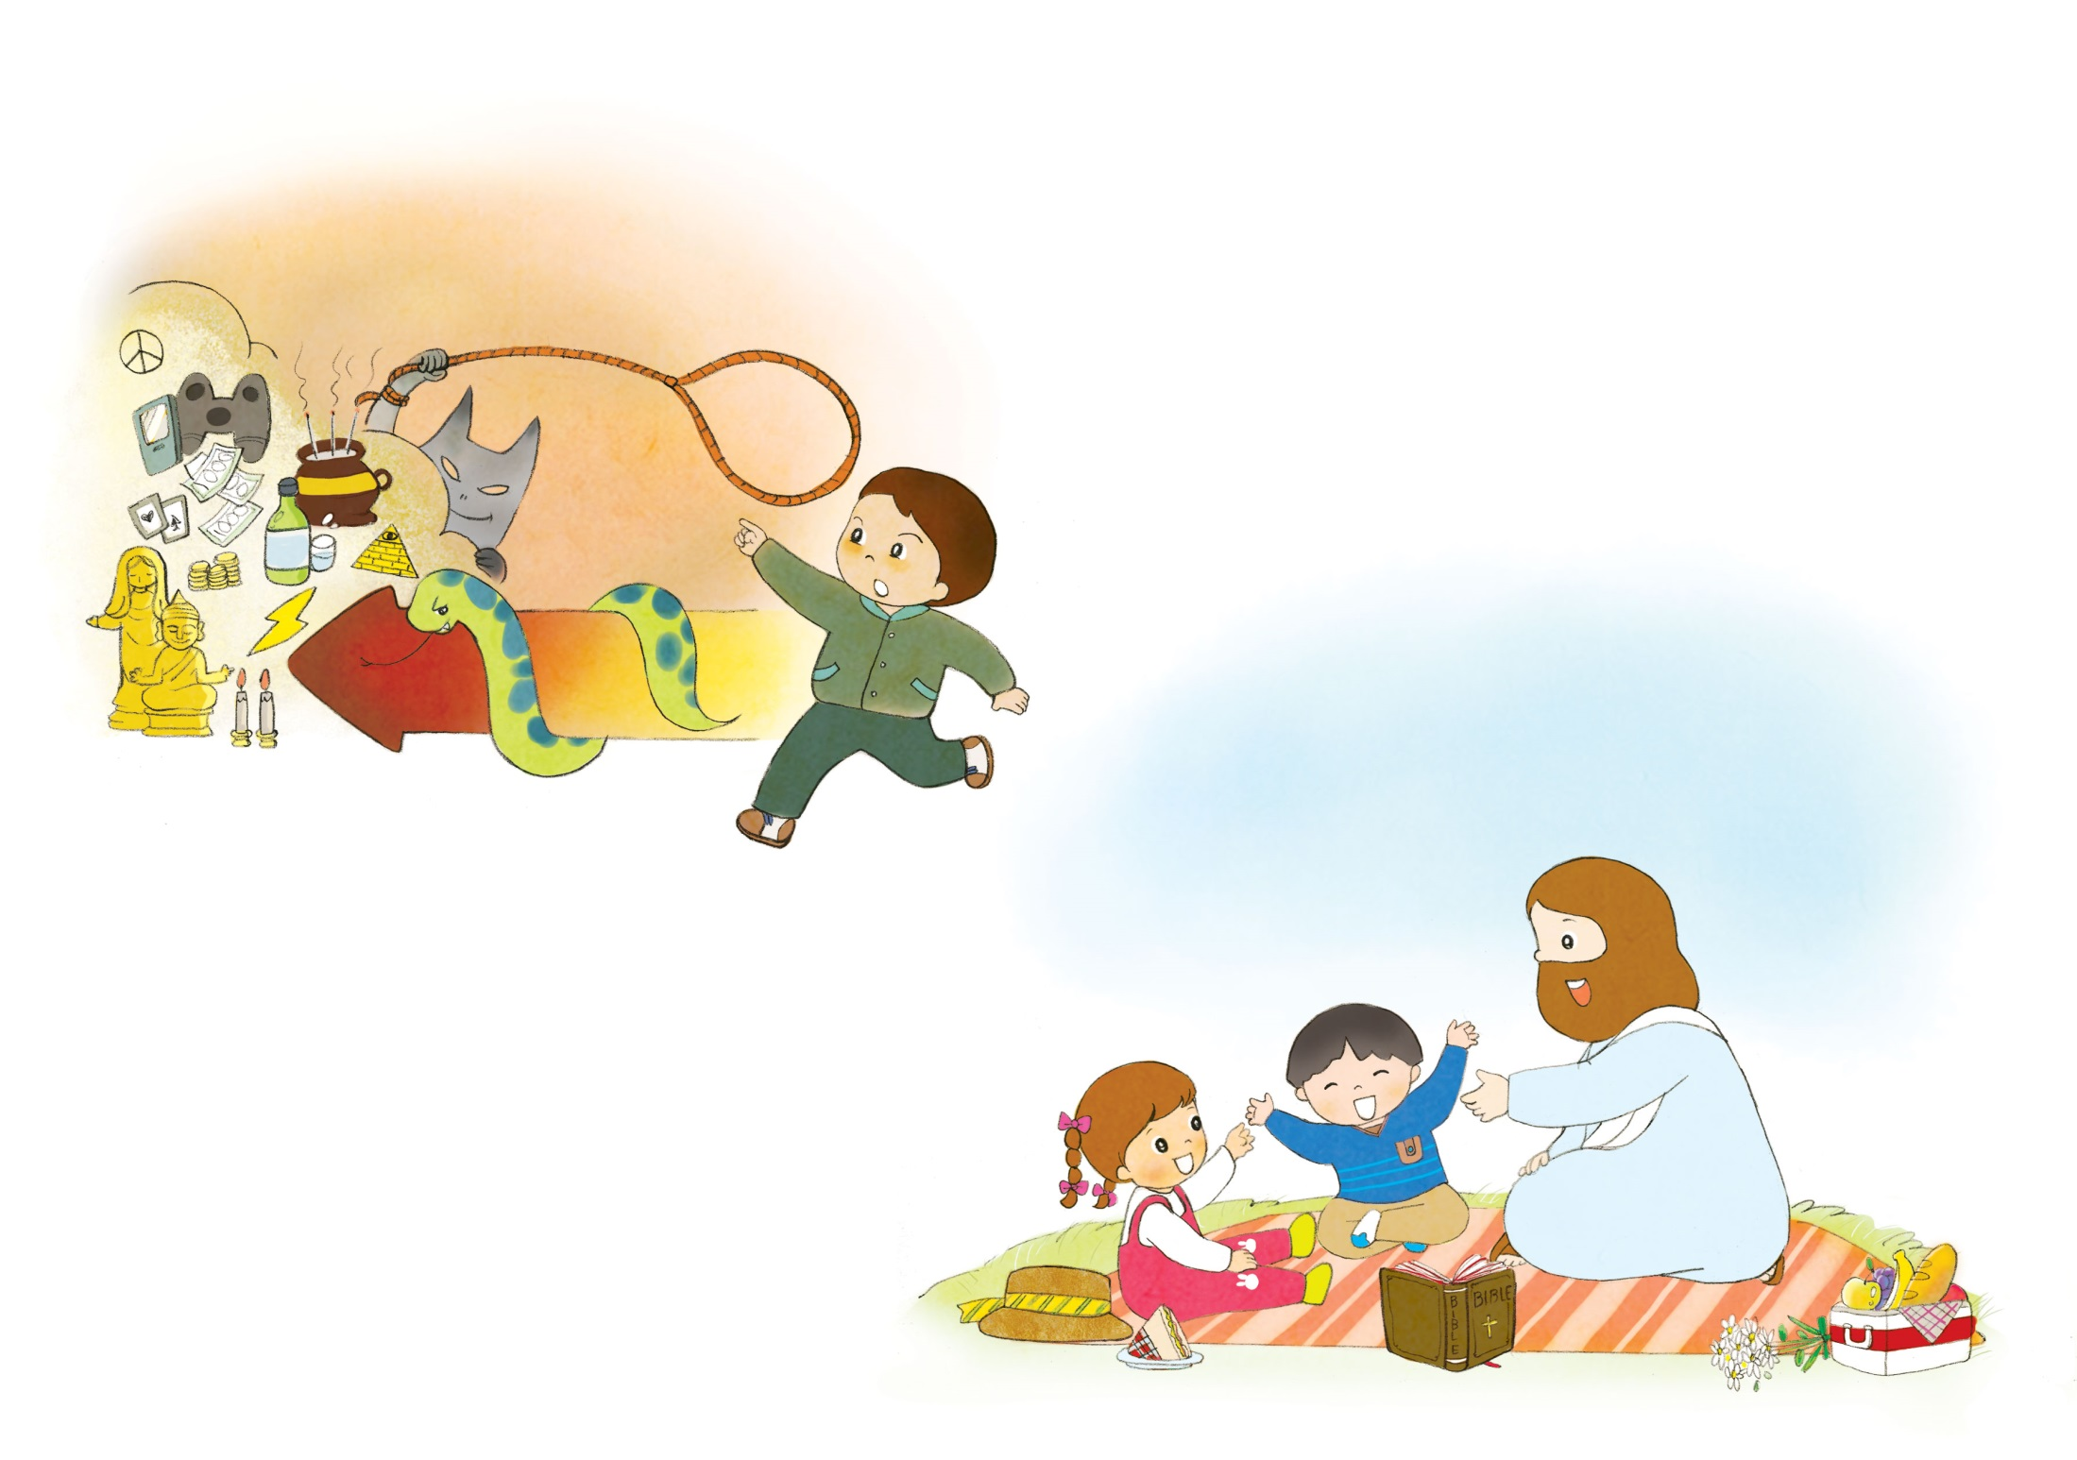
すくいの ないよう
エペソ2:1-6

Slide 2
みことばを きく じかんに
すべての はたらきが おきます
せいれい
はたらき
みつかい
はたらき
くらやみ
くだかれる
いやし

Slide 3
ふくいんを かたく にぎるべきです
Iヨハネ3:8
マルコ10:45

Slide 4
エペソ 2:8
あなたがたは、めぐみの ゆえに、
しんこうによって すくわれたのです。
それは、じぶんじしんから でたこと
では なく、かみからの たまものです。

Slide 5
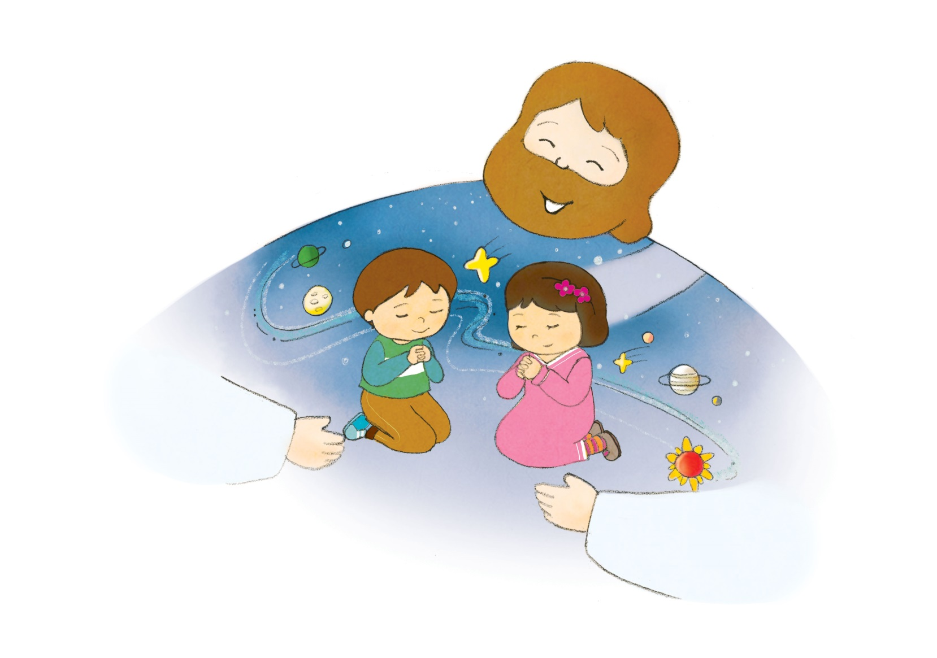
わたしたちに めぐみを くださり
しんこうという プレゼントを くださいました
だれも ほこることは できません

Slide 6
すくいとは なんですか
かこ もんだい かいけつ
げんざい もんだい かいけつ
みらい もんだい かいけつ

Slide 7
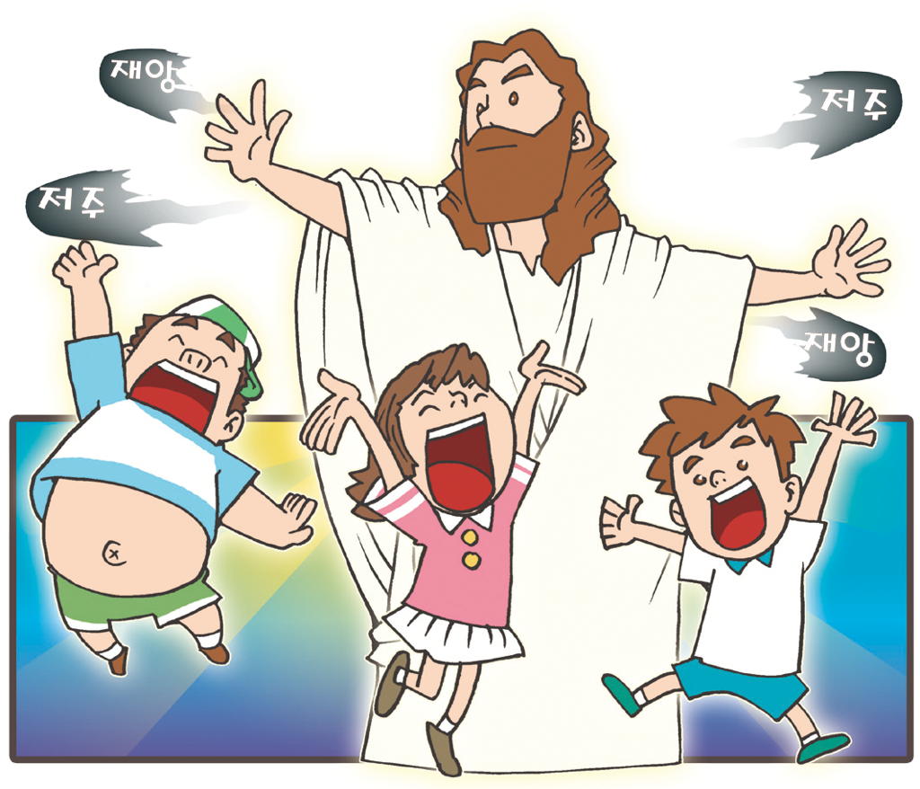
かこの もんだいが かいけつされます
(エペソ2:1)
すべての つみが かいけつ されました
すべての ざいかが かいけつされました
れいてきに しんでいたものが いかされました

Slide 8
2. げんざいの もんだいが かいけつされます(エペソ2:2)
このよの ながれに したがわなくて よいのです
くうちゅうの けんいを もつ しはいしゃから
のがれました
ふじゅうじゅんの こらの なかに はたらいている れいから かいほうされました

Slide 9
3. みらいの もんだいが かいけつされます
(エペソ2:6-7)
キリストと ともに いかして くださいます
キリストと ともに てんに すわらせて
くださいます
かみさまの めぐみを あとに くる よよに おいて あきらかに しめすためです

Slide 10
すくいとは なんでしょうか
かこ もんだい かいけつ
つみの
ゆるし
げんざい もんだい かいけつ
かみのこども
みらい もんだい かいけつ
てんごくの ほしょう

Slide 11
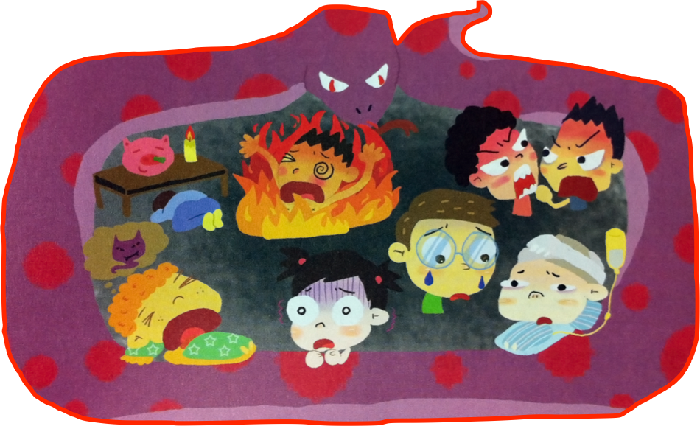
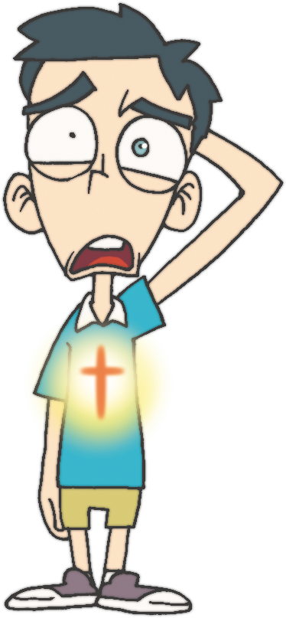
いまも かけいと ちいきに はたらく
くらやみの せいりょくが あります

Slide 12
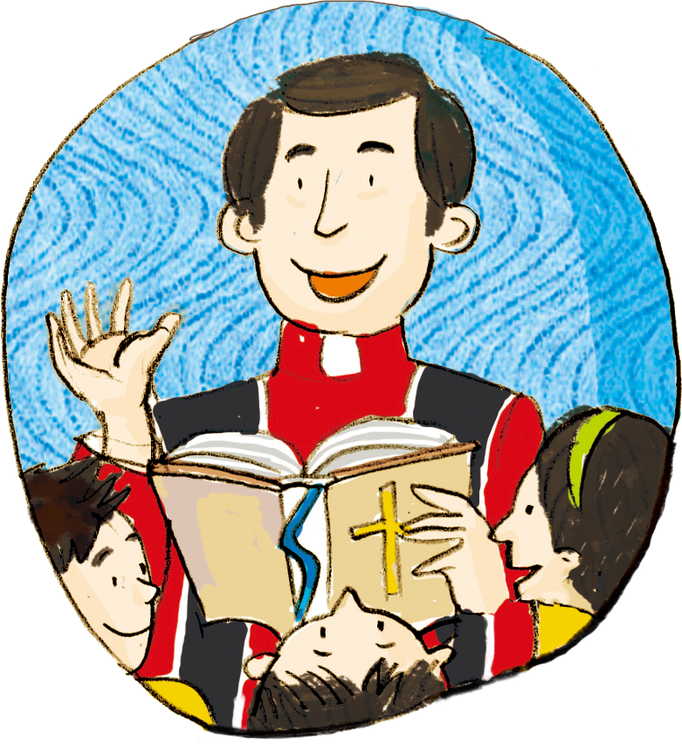
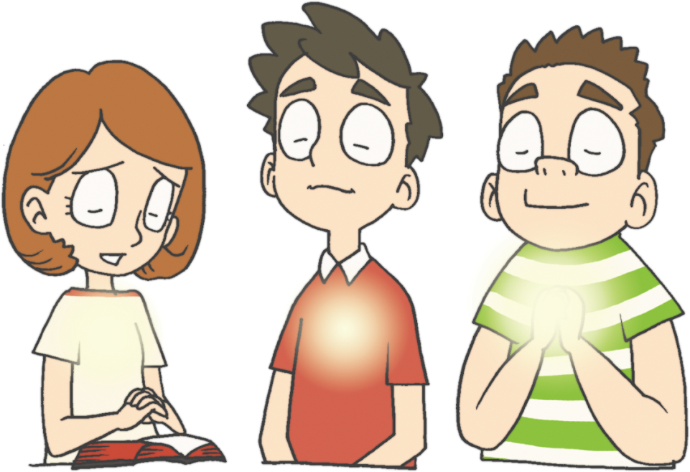
すくいの みことばを ふかく フォーラムするとき
くらやみの せいりょくは くずれます

Slide 13
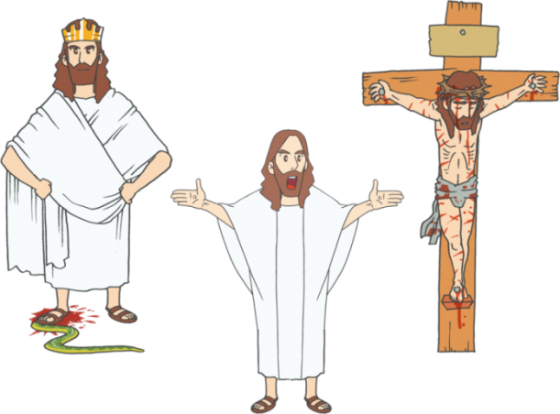
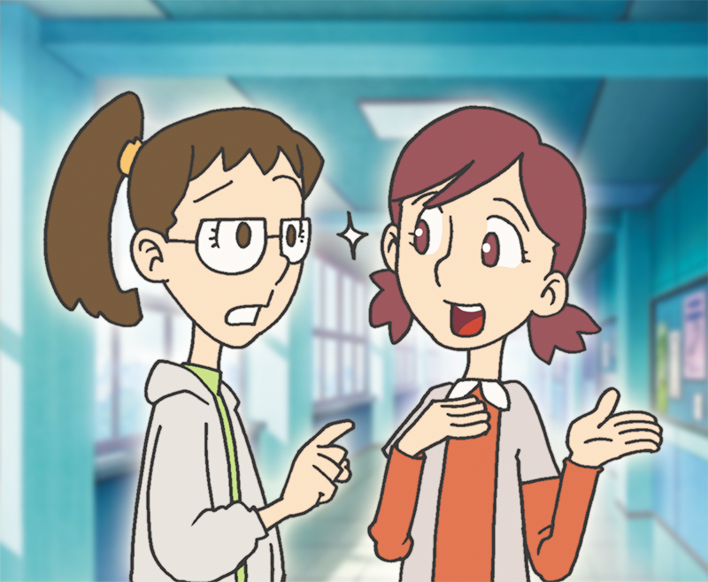
すくいの みことばを げんばに つたえる とき
くらやみの せいりょくは くずれます

Slide 14
フォ
ー
ラム
し
て
こく
いん
し
よう
みことばの なかで いちばん こころに
のこった ことを フォーラムしよう
わたしが けいけんしたことと つなげて フォーラムしよう
すくいの みことばに どのように
つたえるのか ちいさな じっせんを きめよう

